Slide 1
软件工程 Software Engineering
教师：潘光晖

Slide 2
第4章 面向对象设计
4.1 软件体系结构与设计模式★
4.2 面向对象设计过程与准则★
4.3 体系结构模块及依赖性★△
4.4 系统分解★
4.5 问题域部分的设计
4.6 人机交互部分的设计
4.7 任务管理部分的设计
4.8 数据管理部分的设计
4.9 对象设计★

Slide 3
4.2 面向对象设计过程与准则★
面向对象设计4.2-4.9的内容参见教材第8章
面向对象设计的主要内容有：
1）设计问题域组元
2）设计人机交互组元
3）设计任务管理组元
4）设计数据管理组元
5）对象设计

Slide 4
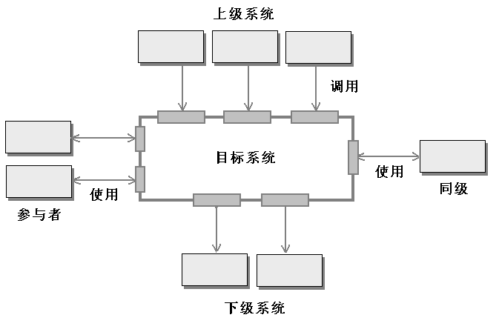
4.2 面向对象设计过程与准则★
4.2.1 面向对象设计过程
建立系统环境模型。
在设计的初始阶段，系统设计师用系统环境图对软件与外部实体交互的方式进行建模。
提问：
1.系统环境图与系统的用例图有无联系？ P141-P143
系统环境图

Slide 5
4.2 面向对象设计过程与准则★
4.2.1 面向对象设计过程
设计系统体系结构
体系结构设计可以自底向上进行，如将关系紧密的对象组织成子系统或层；也可以自顶向下进行，尤其是使用设计模式或遗产系统时，会从子系统的划分入手。
对各个子系统进行设计
对于面向对象的系统，典型的子系统有问题域子系统、人机交互子系统和任务管理子系统。
对象设计及优化
对象设计以问题领域的对象设计为核心，其结果是一个详细的对象模型。对象设计过程包括使用模式设计对象、接口规格说明、对象模型重构、对象模型优化4组活动。

Slide 6
4.2 面向对象设计过程与准则★
4.2.2 面向对象设计准则
软件的设计的5条准则（参见教材P65 ）
面向对象设计准则有：
（1）模块化
（2）抽象
（3）信息隐藏
（4）弱耦合 （可参见教材P80）
（5）强内聚 （可参见教材P82）
（6）可重用

Slide 7
4.2 面向对象设计过程与准则★
4.2.2 面向对象设计准则
模块化
模块化就是将系统划分为若干个模块，每个模块完成一个子功能。模块化的目的是将系统“分而治之”，模块化能够降低问题的复杂性，使软件结构清晰，易阅读、易理解，易于测试和调试，因而也有助于提高软件的可靠性。

Slide 8
4.2 面向对象设计过程与准则★
4.2.2 面向对象设计准则
模块化
模块不是分得越小越好，因为模块越多，集成模块的的复杂度和工作量（成本）也增加。
显然，每个软件系统都有一个最佳模块数M。注意选择分解的最佳模块数。
最小成本区
软件总成本
成本或工作量
}
M
集成成本
模块/成本
模块数目
模块化与软件成本的关系

Slide 9
4.2 面向对象设计过程与准则★
4.2.2 面向对象设计准则
模块化
在传统的面向过程方法中：
模块通常是函数、过程及子程序等；
数据及在数据上的处理是分离的。
在面向对象方法中：
模块是类、对象、接口、构件等；
数据及其上的处理是封装在一起的，具有更好的独立性，也能够更好地支持复用。

Slide 10
4.2 面向对象设计过程与准则★
4.2.2 面向对象设计准则
(2) 抽象
抽象是人类解决复杂问题的基本方法之一；考虑某一问题的模块化解决方案时，可以给出许多抽象级；
在最高的抽象级上，使用问题所处环境的语言以概括性的术语描述解决方案；
在较低的抽象级上，将提供更详细的解决方案说明。
在不同的抽象级间移动时，可以创建过程抽象（如开门的过程）和数据抽象（门的属性），过程抽象开将利用数据抽象门的属性中所包含的信息。

Slide 11
4.2 面向对象设计过程与准则★
4.2.2 面向对象设计准则
(2) 抽象
面向对象方法不仅支持过程抽象，也支持数据抽象。类就是一种抽象数据类型，可以将类的抽象分为规格说明抽象及参数化抽象。
规格说明抽象（即类的规格说明），也就是类对外开放的公共接口，即协议。这种接口规定了外部可以使用的服务，使用者无需知道这些服务的具体实现算法。
参数化抽象，是指当描述类的规格说明时并不具体指定所要操作的数据类型，而是将数据类型作为参数，例如：C++中的“模板”机制

Slide 12
4.2 面向对象设计过程与准则★
4.2.2 面向对象设计准则
(3)信息隐藏
信息隐藏的基本含义：建议模块应该具有的特征是每个模块对其他所有模块都隐藏自己的设计决策，即模块应该详细说明且精心设计以求模块中包含的信息（算法和数据）不被不需要这些信息的其他模块访问；
隐藏意味着通过定义一系列独立的模块可以得到有效的模块化，独立模块之间只交流实现软件功能所必须的那些信息；

Slide 13
4.2 面向对象设计过程与准则★
4.2.2 面向对象设计准则
(3)信息隐藏
在面向对象方法中通过对象的封装性实现信息隐藏。对于类的用户来说，属性的表示方法和操作的实现算法都应该是隐藏的。
类的结构分离了接口和实现，从而支持了信息隐藏

Slide 14
4.2 面向对象设计过程与准则★
4.2.2 面向对象设计准则
(4) 弱耦合
什么是耦合：耦合是软件各模块之间相互关联的度量。它取决于各个模块之间接口的复杂程度、调用模块的方式以及哪些信息通过接口。耦合是影响软件复杂程度和设计质量的一个重要因素。
耦合可以分为以下几种，它们之间的耦合度由高到低排列：
内容耦合
公共耦合
外部耦合
控制耦合
标记耦合
数据耦合
非直接耦合
强
采用原则：
如模块间必须存在耦合，则
尽量使用数据耦合，
少用控制耦合，
限制公共耦合的范围，
尽量避免使用内容耦合。
弱

Slide 15
4.2 面向对象设计过程与准则★
4.2.2 面向对象设计准则
内容耦合：当一个模块直接修改或操作另一个模块的数据时，或一个模块不通过正常入口而转入另一个模块时的耦合被称为内容耦合，是最高程度的耦合，应该避免使用之。
公共耦合：是两个或两个以上的模块共同引用一个全局数据项时的耦合。在具有大量公共耦合的结构中，确定究竟是哪个模块给全局变量赋了一个特定的值是十分困难的。
外部耦合 ：一组模块都访问同一全局简单变量而不是同一全局数据结构，而且不是通过参数表传递该全局变量的信息，则称之为外部耦合。

Slide 16
4.2 面向对象设计过程与准则★
4.2.2 面向对象设计准则
控制耦合 一个模块通过接口向另一个模块传递一个控制信号，接受信号的模块根据信号值而进行适当的动作，这种耦合被称为控制耦合。
标记耦合 。若一个模块A通过接口向两个模块B和C传递一个公共参数，那么称模块B和C之间存在一个标记耦合。
数据耦合。模块之间通过参数来传递数据，被称为数据耦合。数据耦合是最低的一种耦合形式，系统中一般都存在这种类型的耦合，因为为了完成一些有意义的功能，往往需要将某些模块的输出数据作为另一些模块的输入数据。
非直接耦合 。两个模块之间没有直接关系，它们之间的联系完全是通过主模块的控制和调用来实现的。

Slide 17
4.2 面向对象设计过程与准则★
4.2.2 面向对象设计准则
(4) 弱耦合
在面向对象方法中，对象是最基本的模块，因此，耦合主要指不同对象之间相互关联的紧密程度。对象之间的耦合越高，维护成本越高。
交互耦合：对象之间的耦合通过消息来实现，就是交互耦合。交互耦合应尽可能松散，应遵守尽量降低消息链接的复杂程度的原则。如尽量减少消息中包含的参数个数，尽量减少对象发生（或接受）的消息数。
继承耦合：

Slide 18
4.2 面向对象设计过程与准则★
4.2.2 面向对象设计准则
(5) 强内聚
基本概念：内聚衡量一个模块内各个元素彼此结合的紧密程度。在面向对象设计中存在以下3种内聚：
服务内聚：一个服务应该完成一个且仅完成一个功能。
类内聚：设计类的原则是，一个类应该只有一个用途，它的属性和服务应该是高内聚的。类的属性和服务应该全都是完成该类对象的任务所必需的，其中不包含无用的属性或服务。如果某个类有多个用途，通常应该把它分解成多个专用的类。
一般—特殊内聚：设计出的一般—特殊结构，应该符合多数人的概念，更准确地说，这种结构应该是对相应的领域知识的正确抽取。

Slide 19
4.2 面向对象设计过程与准则★
4.2.2 面向对象设计准则
(6) 可重用
可重用的重要性：软件重用是提高软件开发生产率和目标系统质量的重要途径。
重用基本上从设计阶段开始。包含两方面的含义：
尽量使用已有的类(包括开发环境提供的类库，及以前开发类似系统时创建的类)，
如确需创建新类，则在设计这些新类的协议时，应该考虑将来的可重复使用性。

Slide 20
4.2 面向对象设计过程与准则★
4.2.3 补充资料：面向对象设计原则

Slide 21
第4章 面向对象设计
4.1 软件体系结构与设计模式★
4.2 面向对象设计过程与准则★
4.3 体系结构模块及依赖性★△
4.4 系统分解★
4.5 问题域部分的设计
4.6 人机交互部分的设计
4.7 任务管理部分的设计
4.8 数据管理部分的设计
4.9 对象设计★

Slide 22
4.3 体系结构模块及依赖性★△
关于体系结构设计的目的：
体系结构设计描述了建立计算机系统所需的数据结构和程序构件。一个好的体系结构设计要求软件模块的分层及编程标准的执行；
体系结构设计是一种管理模块依赖性的实践；
体系结构设计是一种用主动方法来管理软件中的依赖性，在设计过程中尽早决定软件的分层和模块之间的依赖关系。

Slide 23
4.3 体系结构模块及依赖性★△
在面向对象软件中，常见的软件模块有类、接口、包和构件。软件开发的各个阶段对它们的关注不同：
在设计阶段我们往往关注类、接口和包，
在实现阶段关注构件，
而在部署阶段则关注构件的部署，也就是将构件部署在哪些结点上。

Slide 24
4.3 体系结构模块及依赖性★△
在面向对象软件中，常见的软件模块有类、接口、包和构件四种，下面就分别讨论下这四种模块及其依赖性。
类及其依赖性
接口及其依赖性
包及其依赖性
构件及其依赖性
提问：
1.什么是UML的依赖关系？其表示形式是什么？ P121

Slide 25
4.3 体系结构模块及依赖性★△
---类及其依赖性
1.类
在面向对象的程序设计中
在一个典型应用程序中需要：
在计算机程序中需要：
程序的基本组成单元是：
类
接口
界面类负责表示用户界面信息；
数据库类负责与数据库进行交互；
业务逻辑类负责算法计算等。
设计和实现的所有类都具有唯一的名字，在不同的阶段或从不同的角度可以将它们称为：
设计类
实现类
系统类
应用类

Slide 26
4.3 体系结构模块及依赖性★△
---类及其依赖性
2.继承依赖性
依赖性管理中最棘手的问题是由于继承所引起的依赖性。继承是一种在父类和子类之间共享属性和行为的方式，所以运行时可以用一个子类对象代替其父类对象。程序中凡是使用父类对象的地方，都可以用子类对象来代替。
里氏替换原则(Liskov Substitution Principle LSP)面向对象设计的基本原则之一。 里氏替换原则中说，任何基类可以出现的地方，子类一定可以出现。 LSP是继承复用的基石，只有当衍生类可以替换掉基类，软件单位的功能不受到影响时，基类才能真正被复用，而衍生类也能够在基类的基础上增加新的行为。
里氏替换原则

Slide 27
4.3 体系结构模块及依赖性★△
---类及其依赖性
（1）多态继承
几个概念：
动态绑定（后期绑定或运行时绑定）：在运行时对类进行实例化，并调用与实例化对象相应的方法；
静态绑定（前期绑定或编译时绑定）：方法的调用是在编译时确定的；
多态：为请求提供服务的对象不同得到的行为不同的现象。但如果在子类中不覆盖父类中的任何方法，就不会产生多态行为。
继承会带来类和方法之间的依赖性。继承带来的依赖性有编译时继承依赖性和运行时继承依赖性。

Slide 28
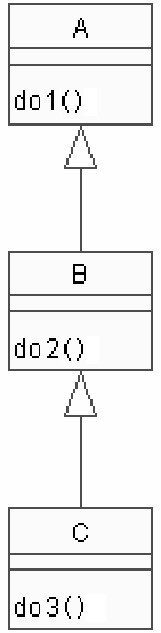
4.3 体系结构模块及依赖性★△
---类及其依赖性
① 编译时继承依赖性
在图中：
B继承A，但未覆盖A中的方法do1( )，因此，无运行时继承依赖性。因为A中do1( )方法的任何变化，都会被B在编译时继承所以有编译时（静态地）继承；
所有的继承都会引入编译时依赖性，且依赖性是可传递的，如果C依赖B，B依赖A，那么C也依赖A。

Slide 29
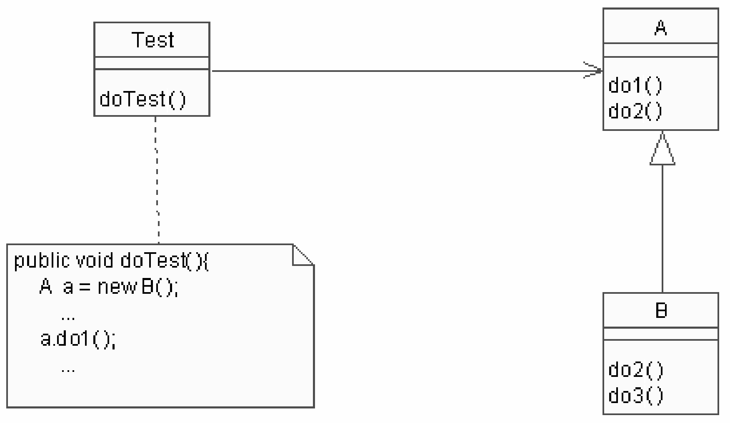
4.3 体系结构模块及依赖性★△
---类及其依赖性
② 运行时继承依赖性
图中类B的do1( )方法是从父类A继承来的，因此Test与B没有运行时继承依赖性，只是一个静态依赖性；但如果是下面两种情况呢？
如果在doTest方法中调用的是do2( )方法呢？
如果在B中覆盖了A的do1( )方法呢？
｛
则这两种情况下，从Test到A和B就会存在运行时依赖性。因为都有多态存在

Slide 30
4.3 体系结构模块及依赖性★△
---类及其依赖性
（2）无多态继承
子类不覆盖从父类继承来的方法，这样就不存在多态性继承问题。无多态的继承虽然并不十分有用，但理解和管理起来是很容易。

Slide 31
4.3 体系结构模块及依赖性★△
---类及其依赖性
（3）扩展继承和约束继承
扩展继承：是指子类继承父类的属性，并且提供额外属性来增强类定义。子类是父类的一种，如果子类覆盖了父类的方法，那么被覆盖的方法应该实现该方法的定义，并且能够在子类的语境中工作。
约束继承：当一个类覆盖了继承来的方法，并对一些继承来的功能进行了限制。这时，子类不再是父类的一种。有时，限制会造成继承方法的完全禁止。当方法的实现是空时，就会发生这种情况。

Slide 32
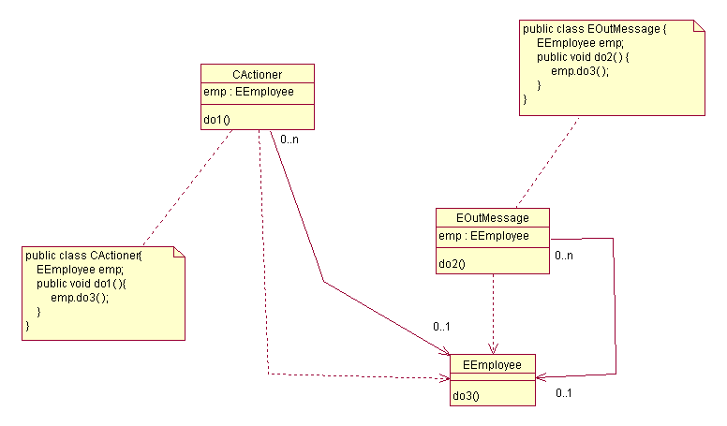
4.3 体系结构模块及依赖性★△
---类及其依赖性
3.交互依赖性
交互依赖性也称为方法依赖性，是通过消息连接产生的。
CActioner使用方法do1( )来发送一条消息do3( )给EEmployee，因此，do1( )依赖于do3( )。依赖性向上传递给所属的类，因此，CActioner依赖于EEmployee。
类似地，EOutMessage的do2( )调用EEmployee的方法do3( )，因此，EOutMessage依赖于EEmployee。
交互依赖性

Slide 33
4.3 体系结构模块及依赖性★△
---类及其依赖性
3.交互依赖性
交互依赖性也称为方法依赖性，是通过消息连接产生的。
提问：
1.什么是类之间关联关系？ P122
2.请画出右图的时序图；
交互依赖性

Slide 34
4.3 体系结构模块及依赖性★△
---接口及其依赖性
（1）接口
在UML2.0中，接口是不可直接实例化的特性集合的声明，即其对象不能直接实例化，需要通过类来实现，实现接口的类需要实现接口中声明的方法。
UML2.0对流行编程语言中的接口概念进行了扩展。接口中不仅可以声明操作，还可以声明属性。
由于允许在接口中存在属性，因此，在接口之间或者接口和类之间可能会产生关联。用另一个接口或类作为属性的类型可以表示关联。

Slide 35
4.3 体系结构模块及依赖性★△
---接口及其依赖性
在UML2.0中，可以通过关联实现从接口到类的导航。但在Java中是无法实现的，因为Java规定接口中的数据元素必须是常量。
抽象类: 是至少包含一个没有实现的方法的类，
纯抽象类: 在一个抽象类中所有的方法都没有实现，
接口: 接口和纯抽象类似乎没有区别。他们的区别在于只支持单继承的语言中，一个类只能有一个直接父类，但是却可以实现多个接口。

Slide 36
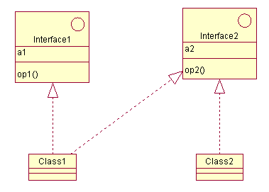
4.3 体系结构模块及依赖性★△
---接口及其依赖性
（2）实现依赖性
一个类可以实现多个接口，由类实现的接口集合称为该
类的供给接口。在UML2.0中，将一个类和该类实现的接口
之间的依赖性称为实现依赖性。
图中
Class1实现了Interface1接口和Interface2接口，
Class2只实现了Interface2接口。
实现依赖性

Slide 37
4.3 体系结构模块及依赖性★△
---接口及其依赖性
（3）使用依赖性
一个接口可以为其他类或接口提供服务，同时也可能需要其他接口的服务。一个接口所需要的其他接口所提供的服务称为这个类的需求接口。需求接口详细说明一个类或接口需要的服务，从而可以为其客户提供服务。在UML2.0中，通过类（接口）和它所需接口之间的依赖关系来说明需求接口，这称为使用依赖性。
Class1使用Interface1，Interface1使用Interface2。
在Java语言中，不允许接口之间的使用，只允许接口间的扩展继承。

Slide 38
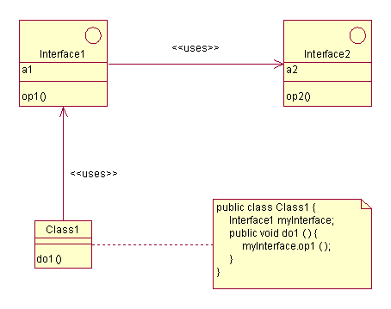
4.3 体系结构模块及依赖性★△
---接口及其依赖性
Class1包含方法do1( )，而do1( )调用操作op1( )。在静态代码中，并不清楚需求接口的哪个实现提供了所需的服务，可以是实现Interface1的任何一个类实例。
当Class1的一个执行实例设置数据成员myInterface的值时，具体实例才能确定，从而可以引用具体类的一个具体对象。
使用依赖性
Notes:
接口的成功使用可以降低代码中的依赖性。使用接口编程，客户对象不需要知道所使用对象的类详细说明和这些接口的实现细节。要使软件可复用、可维护和可扩展，面向对象设计的一条最重要的原则是“面向接口编程，而不要面向实现编程”。

Slide 39
4.3 体系结构模块及依赖性★△
---接口及其依赖性
接口的成功使用可以降低代码中的依赖性。
要使软件可复用、可维护和可扩展，面向对象设计的一条最重要的原则是“面向接口编程，而不要面向实现编程”。
依赖倒转原则
使用依赖性
Notes:
接口的成功使用可以降低代码中的依赖性。使用接口编程，客户对象不需要知道所使用对象的类详细说明和这些接口的实现细节。要使软件可复用、可维护和可扩展，面向对象设计的一条最重要的原则是“面向接口编程，而不要面向实现编程”。

Slide 40
4.3 体系结构模块及依赖性★△
---包及其依赖性
（1） 包
包（package）又可称为层或子系统，是表示组织类的一种方式，用于划分应用程序的逻辑模型。
包是高度相关的类的聚合，这些类本身是内聚的，但相对于其他聚合来说又是松散耦合的。
包可以嵌套。外层包可以直接访问包括在它的嵌套包中的任何类。
包还可以导入其他包，例如，在包A中导入了包B，这意味着包A或者包A的元素可以引用包B或者包B的元素。因此，虽然一个类只属于一个包，但是它可以被导入其他包。
包的导入操作会引入包之间的依赖性以及它们的元素之间的依赖性。

Slide 41
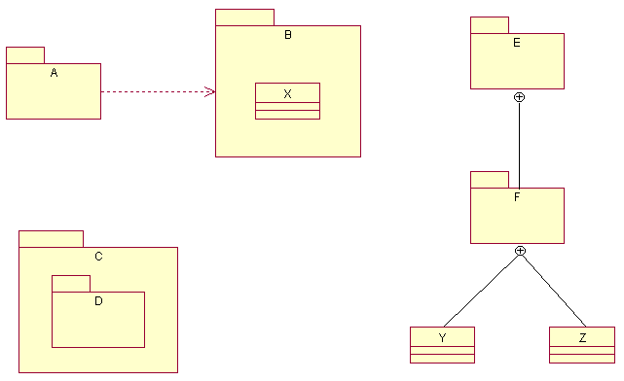
4.3 体系结构模块及依赖性★△
---包及其依赖性
UML表示的包
一个包可以不暴露任何成员， 可以明确标明它所包含的成员， 或者用符号“⊕”来表示。
图中：
包 B拥有类 X
包C拥有包 D
包E拥有包 F
包 F拥有类Y和类Z
包的图形符号

Slide 42
4.3 体系结构模块及依赖性★△
---包及其依赖性
如果包A的一些成员在某种程度上引用了包B的某些成员（包A导入了包B的一些成员），这隐含着双重含义，有依赖性。
包B的变化可能会影响包A，通常需要对包A重新进行编译和测试。
包A只能和包B一起使用。
包的图形符号

Slide 43
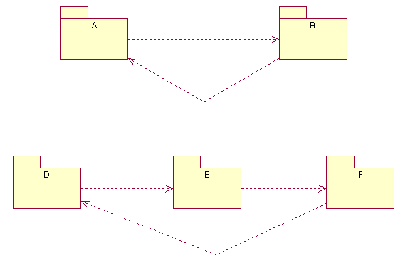
4.3 体系结构模块及依赖性★△
---包及其依赖性
（2）包依赖性
本质上，两个包之间的依赖性来自于两个包中类之间的依赖性。
类之间的循环依赖性是个特别棘手的问题，但大多数情况下可以通过重新设计避免循环依赖性。
包之间的循环依赖性

Slide 44
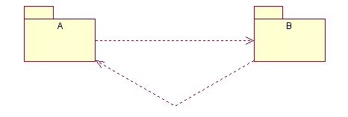
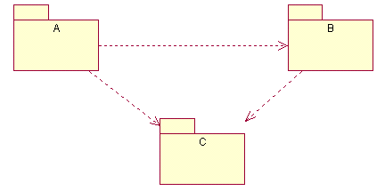
4.3 体系结构模块及依赖性★△
---包及其依赖性
消除包之间的循环依赖性
消除循环依赖性：
通过增加新包来消除包之间的循环依赖性。方法为：
在图中将包B依赖的包A的元素从包A中分离出来，组成包C，使得包B不再依赖包A，而是依赖包C；

Slide 45
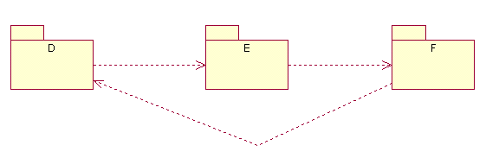
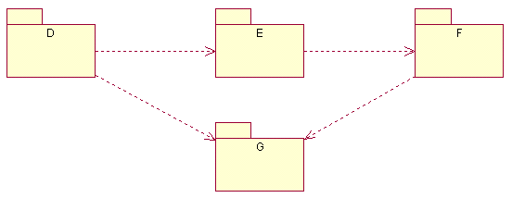
4.3 体系结构模块及依赖性★△
---包及其依赖性
消除循环依赖性
在右图中：
将包F所依赖的包D中的元素从包D中分离出来，组成包G。
消除包之间的循环依赖性

Slide 46
4.3 体系结构模块及依赖性★△
---构件及其依赖性
在面向对象的软件工程环境中，面向对象技术已达到了类级复用，而构件级复用则是比类级复用更高一级的复用；
构件是对一组类的组合进行封装，并代表完成一个或多个功能的特定服务，也为用户提供了多个接口。
一个构件可以是一个编译的类，可以是一组编译的类，也可以是其他独立的部署单元，如一个文本文件、一个图片、一个数据文件、一个脚本等。
Notes:
随着组装层次的向上移动，驱动模块将大为减少。如果对程序模块结构的最上面两层模块采用自顶向下进行组装和测试，可以明显地减少驱动模块的数目，而且可以大大减少把几个子系统组装起来所需要做的工作。

Slide 47
4.3 体系结构模块及依赖性★△
---构件及其依赖性
从软件复用的角度，构件是指可以重复使用的软件元素（包括程序代码、测试用例、设计文档、设计过程、需求分析文档、甚至领域知识），可复用的软件元素越大，我们称复用的粒度就越大。

Slide 48
4.3 体系结构模块及依赖性★△
---构件及其依赖性
一个构件是一个组装单元，它具有约定式规范的接口，以及明确的依赖环境。为了能够支持复用，软件构件应具有以下特性：
独立部署单元：一个构件是独立部署的，意味着它必 须能与它所在的环境及其他构件完全分离。
作为第三方的组装单元：构件必须具备很好的内聚性，必须封装它的实现，并且只通过良好定义的接口与外部环境进行交互。
一个构件不能有任何（外部的）可见状态：即构件不
能与自己的拷贝有所区别。

Slide 49
4.3 体系结构模块及依赖性★△
---构件及其依赖性
根据上述特性可以得出以下的定义：
“软件构件是一种组装单元，它具有规范的接口规格说明和显示的语境依赖。软件构件可以被独立部署，并由第三方任意组装。”
OMG UML规范中将构件定义为“系统中某一定型化的、可配置的和可替换的部件，该部件封装了实现并暴露一系列接口”。

Slide 50
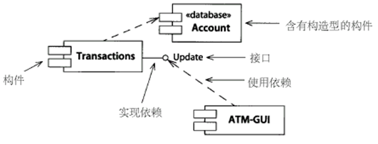
4.3 体系结构模块及依赖性★△
---构件及其依赖性
构件图表示构件之间的依赖关系，如下图所示。每个构件实现（支持）一些接口，并使用另一些接口。

Slide 51
4.3 体系结构模块及依赖性★△
---构件及其依赖性
构件与类的区别是双重的：
构件是部署在某个计算机结点上的物理抽象。类表示逻辑事务，为了起到物理抽象的作用，不得不将其实现为构件。
构件只显示它所包含的类的某些接口，很多其他接口都被封装在构件中——它们只被协作的类在内部使用，对于其他构件是不可见的。

Slide 52
本章作业
复习与思考：
P206 8.1, 8.3, 8.4

Slide 53
谢谢！

